Slide 1

DIVISIÓN

Slide 2
Dividir reagrupando centenas, decenas y unidades
Objetivo:

Slide 3
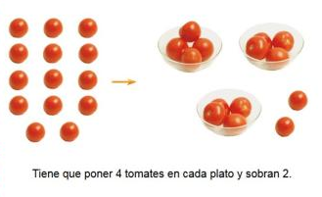

Recordemos, ¿qué es una división?
Es una operación inversa a la multiplicación.
Dividir es repartir una cantidad de manera equitativa , es decir en partes iguales.
Partes de la división
47 : 2 = 23
- 4
07
- 6
1
DIVIDENDO
DIVISOR
COCIENTE
RESTO
Sólo lectura,
no vuelvas a escribir

Slide 4
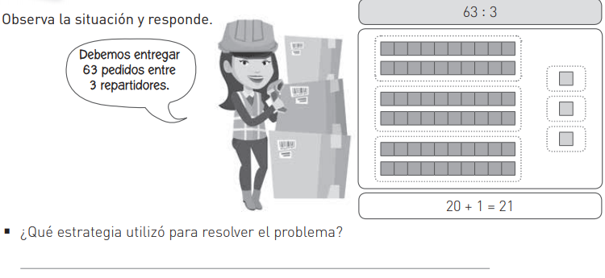

Slide 5
En el ejercicio planteado
Se representó el 63 usando los bloques base 10
Luego, las 6 decenas se repartieron en tres partes iguales
A continuación, las 3 unidades se reparten en tres partes iguales.
En el ejercicio se ocupó la DESCOMPOSICIÓN como estrategia
Sólo lectura,
no vuelvas a escribir

Slide 6
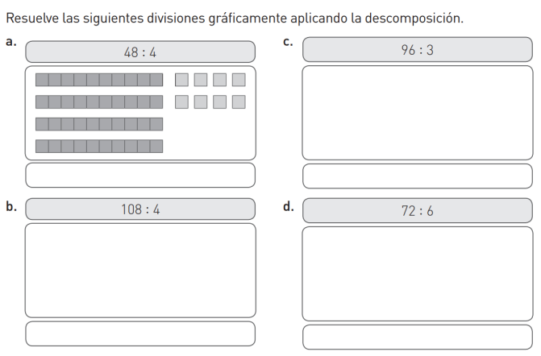
Actividad 1: copia y resuelve en tu cuaderno.

Slide 7
¿Alguna duda?
Correo: lorena.ureta@laprovidenciarecoleta.cl
Whatsapp: +56937718271
Grupo de facebook: https://www.facebook.com/groups/164714648051533/?ref=bookmarks

